Slide 1

«Зоринская средняя школа №10 имени Саши Дегтярёва»
«Обобщение.
Сложение и вычитание в пределах 10.
Что узнали.
Чему научились»
Урок математики в 1 классе
Учителя начальных классов:
Соловьёва Алла Ивановна, Старченко Светлана Олеговна

Slide 2
Экскурсия
в зимний лес

Slide 3
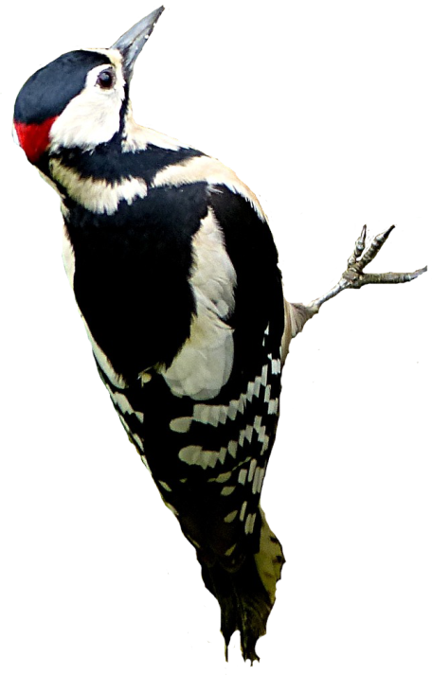
Кто на дереве сидит
Клювом дерево долбит!
По рябине стук да стук-
Вылезай скорее жук.
Будет птице на обед
Очень вкусный короед.

Slide 4
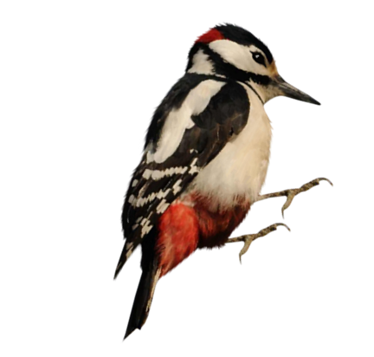

«Эй, кто слышит-отзовись!
Эй. Кто слышит-откликнись!
Обращаюсь ко всем, кто понял, что никому не дано право уничтожать воду, воздух, животный и растительный мир нашей планеты.
Помогите!
Злой волшебник заколдовал лес. Помогите спасти лес и лесных жителей».

Slide 5

10-5+2
в
9-2-4 4+1+3 6+3-4 8+2-4 6+2+2 з а к о л
8-5+4 9-7+2 9-2-5 8-4-3 10-7+5 д о в а н
5+5-7 3+3-2 5+4+1
н ы й
6+4-7 10-8+6 4+2-5
л е с

Slide 6
4 | +3 |  | -2 |  | +5 |  | -8 |  | +7 |  | -9
4 | +3 |  | -2 |  | +5 |  | -8 |  | +7 |  | -9
6 | +4 |  | -7 |  | +3 |  | -2 |  | +5 |  | -6

Slide 7
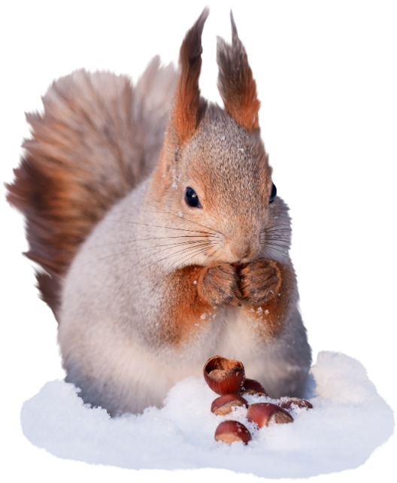
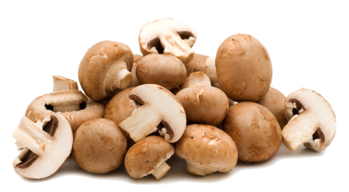
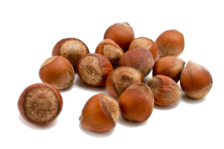


Кто по ёлкам ловко скачет
И влезает на дубы?
Кто в дупле орехи прячет,
Сушит на зиму грибы?

Slide 8
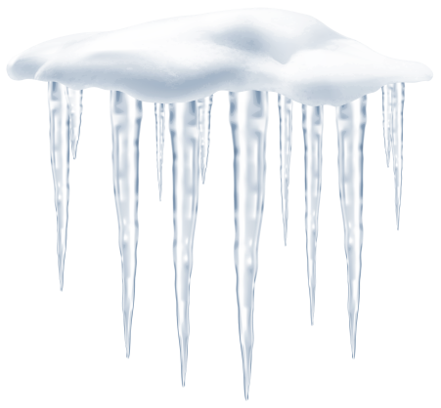
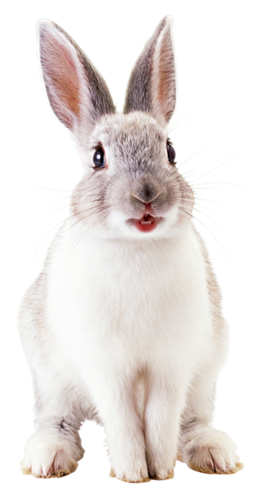
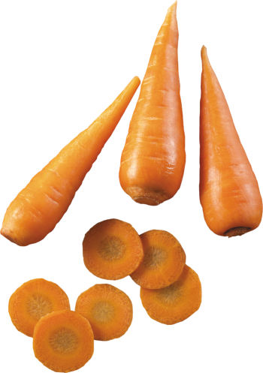
У косого нет берлоги,
Не нужна ему нора.
От врагов спасают ноги,
А от голода - кора.
10 *8+1 10*9+1 6+2*6 7-2*7 10*0 0*6-6

Slide 9
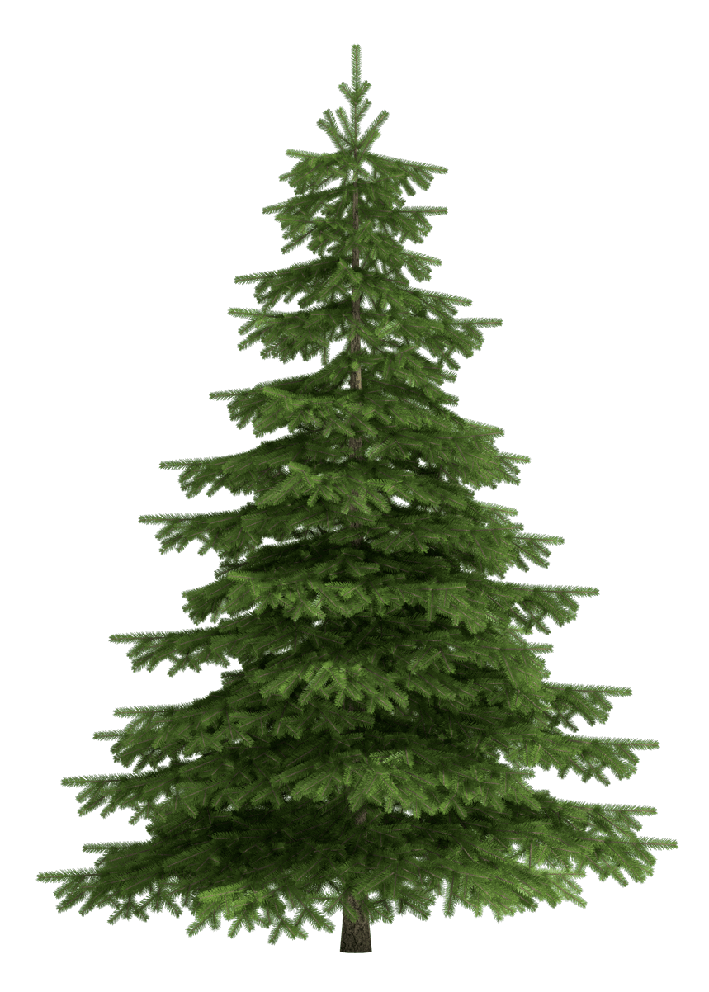

7-3
4+6
5+4
8-4
9-3
10-8
7+0
2+5
7-2
6+2

Slide 10


Итог урока

